Slide 1
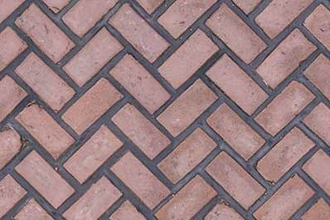

Slide 7
Bois
Bois
Bois
Bois
Bois
Bois
Bois
Bois
Bois
Bois

Slide 8
BETON
BETON
BETON
BETON
BETON
BETON
BETON
BETON
BETON
BETON

Slide 9
BETON
BETON
METAL
METAL
METAL
METAL
METAL
METAL
METAL
METAL

Slide 10
BRIQUE
BRIQUE
BRIQUE
BRIQUE
BRIQUE
BRIQUE
VERRE
VERRE
EAU
EAU

Slide 11
EAU
EAU
EAU
EAU
ARDOISE
ARDOISE
ARDOISE
ARDOISE
ARDOISE
ARDOISE

Slide 12
BACHE
POISON
JOKER
JOKER

Slide 13


Slide 17
Toit avec cheminée
+2
Toit avec antenne
+2
Toit avec antenne
+2
Toit simple
+1
Toit simple
+1
Toit simple
+1
Toit simple
+1
Toit avec velux
+3
Fondation simple
+1
Fondation simple
+1

Slide 18
Fondation simple
+1
Fondation simple
+1
Fondation simple
+1
Fondation double
+1
Fondation double
+1
Fondation double
+1
Fondation double
+1
Chambre Simple
+3
Chambre Simple
+3
Chambre Luxe
+5

Slide 19
Cuisine
+7
Cuisine
+7
Salle d’eau
+3
Salle d’eau
+3
Salon
+3
Salon
+3
Salon Luxueux
+7
Gazon simple
+1
Gazon simple
+1
Gazon simple
+1

Slide 20
Gazon simple
+1
Barbecue
+2
Balançoire
+2
Potager
+2
Potager
+2
Terrasse
+3
Terrasse
+3
Grêle
Les cartes grisées non protégées par un toit sont perdues. La bâche annule l’effet de la grêle.
Sécheresse
Les cartes terrain grisées sont perdues. Une eau par carte peu annuler l’effet de la sécheresse.
Nuisibles
Les cartes grisées sont perdues. Le poison annule l’effet des nuisibles.

Slide 21


Slide 22




Jardinier
A tout moment du tour, et une seule fois par tour, il peut apporter sans défausser de carte une ressource de type eau.
A tout moment du tour, et une seule fois par tour, il peut apporter sans défausser de carte une ressource de type bois.
Menuisier
Le Bon VOISIN
Si un joueur ne peut pas ajouter de ressource pour compléter la construction, il peut l’aider, une fois par tour, avec une ressource de sa main. Les ressources concernées sont uniquement
celles à une étoile (bois et béton).
Maçon
A tout moment du tour, et une seule fois par tour, il peut apporter sans défausser de carte une ressource de type béton.
BANQUIER
Il a en main une carte supplémentaire tout au long de la partie. A chaque fois qu’il pioche, il reprend donc une carte de plus que les autres joueurs
Conducteur de travaux
Une fois par tour, il peut demander à un autre joueur de lui montrer sa main
ARCHITECTE
Une fois par tour, il peut permuter deux cartes de rang 2 et 3 en défaussant l’équivalent de 3 étoiles en ressources

